Slide 1
Тема 6
ІННОВАЦІЙНІ, РЕСУРСООЩАДНІ ТЕХНОЛОГІЇ ВИРОБНИЦТВА СВИНИНИ

Slide 2
ПЛАН
Інноваційні технології в галузі свинарства.
Породи свиней та їх використання.
Ресурсоощадні елементи утримання свиней різних статевовікових груп.
Інноваційні технології в приготуванні, роздаванні кормів та напуванні в свинарстві.
Сучасні системи, які забезпечують параметри мікроклімату в приміщеннях для утримання свиней.

Slide 3
Використана література
Барановський Д.І, Гарасимова В.І. Генофонд свійських тварин України. Навчальний посібник для студетів ВУЗ. Харків. Еспада. 2005. 400 с.
Барановський Д.І., Герасимов В.І., Сокрут О.В. та ін. Свинарство: селекція, технологія. Монографія. Х. Еспада., 2011. 248 с.
Бусенко О.Т., Скоцик В.Є., Маценко М.І., Броварський В.Д., Угнівенко А.М., Столюк В.Д., Коропець Л.А. Технологія виробництва продукції тваринництва. Агроосвіта. Київ. 2013. 493 с.
Волощук В. М. Свинарство : монографія. : Аграрна наука, 2014. 592 с.
Кулик М.Ф., Скоромна О.І., Ткаченко Т.Ю., Разанова О.П. Лізин, консервоване зерно кукурудзи в раціонах свиней, показники забою та якість продукції: монографія. Вінниця: Видавництво ТОВ «Друк», 2022. 180 с.
Новгородська Н.В., Соломон А.М., Фабіянська О.Л. Підвищення ефективності виробництва свинини та поліпшення її якості за використання у раціоні біологічно активних добавок. Монографія : Вінниця: РВВ ВНАУ, 2021. 228 с.

Slide 4
В загальному виробництві м’яса на частку свинини припадає 39,6%, на м’ясо птиці – 27,1%, яловичину – 24,2%, баранину і козлятину – 4% та 4,4% – на всі інші види тварин і птиці.
Рівень технологічного розвитку свинарства в деяких країнах світу
Показники | Данія | Франція | Голландія | Німеччина | Україна
Кількість відлучених поросят від свиноматки на рік, гол. | 21,9 | 21,0 | 22,6 | 20,2 | 13,5
Середньодобовий приріст на відгодівлі, г | 778 | 746 | 770 | 677 | 294
Витрати корму на 1 кг приросту живої ваги, кг | 2,76 | 2,96 | 2,64 | 3,1 | 7,62
Вихід м’яса з туші,% | 76 | 77 | 77 | 79 | 66,4

Slide 5
В світі існує багато різних технологій та методів виробництва свинини - відмінності полягають у типах відгодівлі та утриманні свиней, способах утилізації органічних стоків тощо.
Найбільш розповсюдженою в Україні є «датська технологія».
Датська технологія – це система ведення свинарства за принципом триступінчастої піраміди (створення та розведення/нуклеус центральний­розмноження – відгодівля), яка характеризується спільними досягненнями та чітким дотриманням дисципліни на всіх стадіях виробництва.

Slide 6
Найбільші свинокомплекси України, що використовують дану технологію виробництва: АПК­Інвест, Слобожанський і Калитянський.
Впровадження на цих підприємствах обладнання ведучих фірм, Roxell, Fog Agrotechnik A/S, Skov, Multifan, FL Technik, Norman та інших сприяло тому, що вони є лідерами з вітчизняного виробництва свинини.
Даний досвід є позитивним, однак існує проблема недостатнього фінансування для впровадження такого досвіду.

Slide 7
Для інноваційного і більш ефективного розвитку галузі свинарства необхідно:
Розробити програму пільгового кредитування підприємств щодо придбання інноваційної техніки, програмного забезпечення чи тварин.
2. Вдосконалити інфраструктуру ринку м’яса.
3. Розробити програму кадрового забезпечення підприємств галузі свинарства.

Slide 8
У виробничій практиці галузі існують дві основні моделі промислових підприємств з виробництва свинини:
  - великі промислові комплекси потужністю 24­216 тис. свиней на рік;
  свинарські господарства потужністю 6­24 тис. свиней на рік, які виробляють свинину в основному на власних кормових ресурсах.
Обидві моделі підприємств вимагають повної модернізації та оновлення перспективним обладнанням на основі нових технічних і технологічних досягненнях, що дозволяють автоматизувати всі сфери виробничого циклу свинарства.

Slide 9
Для утилізації гнойових стоків необхідно створювати замкнуті екологічні системи, які дозволять реціркуліровати відходи тваринництва в родючість ґрунту, інтенсифікувати рослинництво і зберегти навколишнє середовище від забруднення.
Перспективними моделями свинарських підприємств можуть бути комплекси потужністю 54 тис. свиней на рік.
Будівництво більших комплексів (108­216 тис. свиней на рік) вимагає ретельного техніко­економічного обґрунтування та проведення обов’язкової державної експертизи проектів.
Розвиток свинарських комплексів і ферм потужністю 6­24 тис. свиней на рік має базуватися на кооперативній основі та взаємовигідному співробітництві з особистими підсобними та фермерськими господарствами, що підвищить якість виробленої ними продукції.

Slide 10
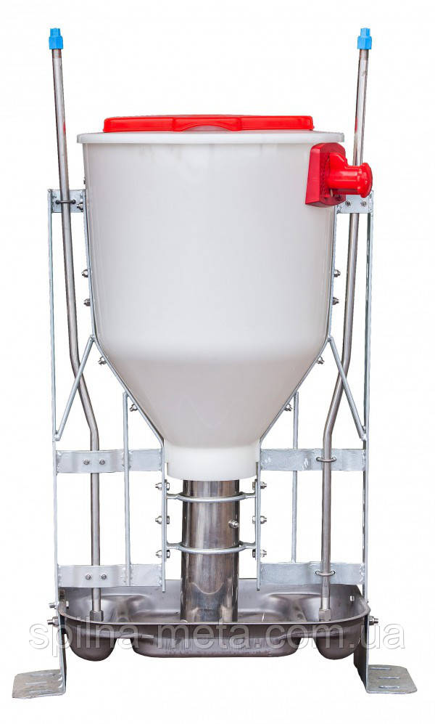
Реконструкція спеціалізованих підприємств з виробництва свинини проводиться в наступних напрямках:
реконструкція відгодівлі – перехід на суху годівлю із застосуванням автоматичних годівниць за технологією годівлі досхочу з автоматичною роздачею корму спіральними або ланцюгово­шайбовими транспортерами.

Slide 11
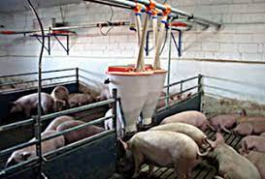
Є можливість збільшення поголів’я в існуючих приміщеннях на 25­30% за рахунок застосування нових здвоєних годівниць на 70 голів, що знижує витрати на реконструкцію і збільшує виробництво м’яса.
Перехід на годівлю досхочу дозволяє підвищити прирости до 900­950 г/добу;
·

Slide 12
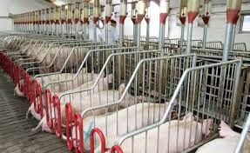
утримання супоросних свиноматок – перехід на боксове групове утримання з нормованою годівлею.
Застосування ліній з дозаторами нормованою годівлею і автоматизованих станків для індивідуальної годівлі з ідентифікацією тварин та індивідуальною нормованою годівлею;

Slide 13
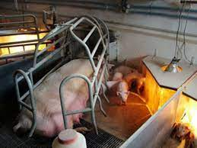
утримання підсисних свиноматок з поросятами – уніфіковане станкове обладнання з станком, що трансформується і берложкою для поросят з інфрачервоним обігрівом або тепло­килимком і лінією нормованої годівлі;

Slide 14
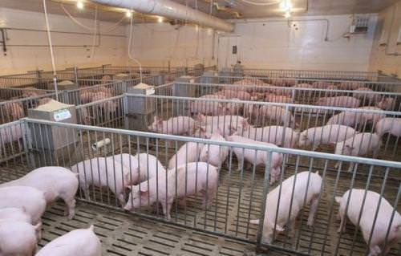
утримання поросят після відлучення – перехід на суху годівлю уволю із застосуванням автоматичних годівниць;

Slide 15
система видалення гною – утримання на щілинних підлогах, видалення гною самосплавом або дельта­скрепером;
система мікроклімату – енергозберігаюча за рахунок використання тепла тварин з примусовою і природною вентиляцією;
приготування комбікормів – на комбікормових заводах і на власних комбікормових цехах з повною автоматизацією всіх технологічних процесів;
- переробка гною за сучасними технологіями – поділ на фракції, прискорене анаеробне зброджування рідкої частини з виробництвом біогазу та експрес­компостування твердої фракції з отриманням органічних компостів.

Slide 16
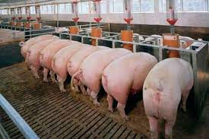
Датська технологія ґрунтується на утриманні свиней на щілинних підлогах з самосплавною системою гноєвидалення в бетонні ванни.
Переваги використання датської технології:
- застосовна для утримання свиней, свиноматок і кнурів, що знаходяться в будь­якій віковій групі;
- зниження витрат на трудові ресурси, оскільки не вимагається додаткова заготівля підстилки на підлогу;

Slide 17
відповідає санітарно­гігієнічним нормам утримання тварин;
сприяє автоматизації всіх процесів вирощування свиней – механічна система гноєвидалення, автоматичні лінії годівлі свиней, система водопроводу (поїлки соскові і чашкові), регульована кожною свиноматкою в залежності від потреб;
-забезпечує зниження трудових витрат на обслуговування свинокомплексу.

Slide 18
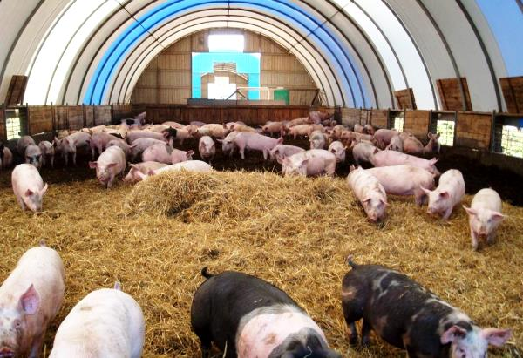
Канадська технологія - метод популярний в США, Канаді, та країнах Європи.
Суть технології полягає в утриманні свиней великими однорідними групами на глибокій незмінюваній підстилці, годівля уволю сухими збалансованими комбікормами при вільному доступі до води.

Slide 19
В якості підстилкового матеріалу використовують солому злакових культур, можна застосовувати тирсу, деревні стружки і інші органічні матеріали.
Підстилковий матеріал спочатку викладається шаром 0,2 м і по мірі зволоження його додають.
Процес компостування суміші підстилки з гноєм утримуватиме температуру маси на рівні не менше 15 °С навіть у зимовий період.
У більш глибоких шарах температура може досягати 40 °С.

Slide 20
Дана технологія застосовується для утримання свиней на відгодівлі, для кнурів, холостих і супоросних свиноматок.
Перевагою канадської технології утримання свиней є швидкість зведення споруд для свинокомплексів та короткий термін окупності проекту

Slide 21
Основу кормових раціонів для свиней складають концентровані корми.
В Україні найпоширенішим типом годівлі є концентратний тип.
Частка концентрованих кормів у раціоні свиней має становити в середньому близько 75% від загальної поживності раціону, кількість об’ємистих кормів (зеленої маси, трав’яного борошна, сінажу люцерни, комбінованого і кукурудзяного силосу) доведено до 25%.
У раціоні необхідно мати 11% соковитих кормів, 5% трав’яного борошна, 5­7% зелених кормів, решта – корми тваринного походження.

Slide 22
Тонкий помол концкормів - до частинок розміром від 0,1­0,2 см. Дуже тонкий помол проводити не слід, тому що при цьому порушуються функції шлунково­кишкового тракту.
Пилоподібних частинок має бути не більше 5%.
Для поросят­сисунів з зерен вівса і ячменю перед помолом необхідно знімати квіткові плівки.

Slide 23
Вперше методику породоутворення в нашій країні розробив академік М.Ф. Іванов з 1926 році, створив українську степову білу породу свиней.
Основним фактором створення нової породи є соціальне замовлення на якість продукції та певні зональні вимоги при розведенні свиней.

Slide 24
Методичний підхід М.Ф. Іванова можна сформувати так:
ретельний підбір за міцністю конституції батьківських пар;
жорстке вибракування тварин, які не відповідають цільовому стандарту;
закріплення бажаних успадкованих якостей шляхом застосування інбридингу;
відбір кращих потомків за бажаними ознаками неспоріднених між собою тварин і утворення на їх основі структурних започаткувань породи – лінії і родини;
спрямоване вирощування молодняка, яке включає повноцінну годівлю, правильне утримання та активний моціон з метою визначення потенційних можливостей створених генотипів.

Slide 25
Створення порід у нашій країні відбувалося трьома шляхами.
Перший шлях – це виведення порід без міжпородного схрещування на основі акліматизації імпортних порід та поглибленої племінної роботи з тваринами в бажаному напрямі. На такій основі була створена вітчизняна велика біла.
Другий шлях – це створення порід на основі поліпшення місцевих груп свиней – миргородська.
Третій шлях – на основі схрещування з аборигеними, а в останній час на основі схрещування висококультурних порід як вітчизняного так і зарубіжного походження створюються нові породи, типи, лінії.

Slide 26
За бонітування та їх виробничого призначення виділяють три групи порід.
Перша – породи універсального напряму продуктивності (велика біла, українська степова біла).
Друга – породи м’ясного напряму продуктивності (полтавська м’ясна, ландрас, уельська, дюрок, українська м’ясна, естонська беконна, гемпшир, п’єтрен, червона білопояса, спеціалізовані м’ясні типи).
Третя – породи сального напряму продуктивності (миргородська, велика чорна, північнокавказька).

Slide 27
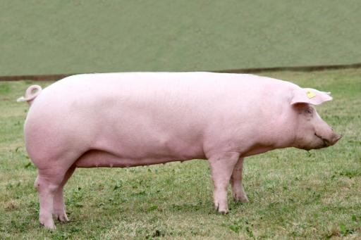
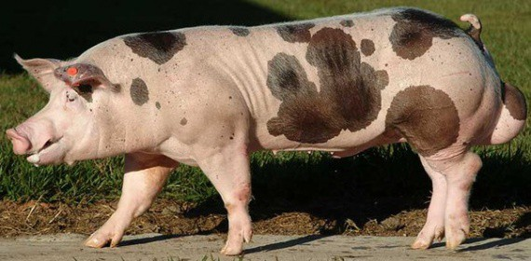
Група свиней м’ясних порід характеризуються видовженим тулубом, розтягнутим в основному за рахунок середньої частини.
Довжина тулуба у них значно перевищує обхват за лопатками.
За відгодівлі до живої маси 100­120 кг від них одержують значно більше м’яса, ніж сала.

Slide 28
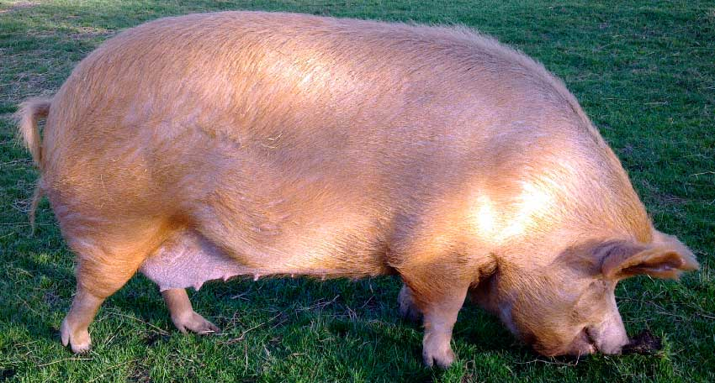
Група свиней сальних порід характеризується глибоким і широким тулубом, крутими ребрами.
Обхват за лопатками у них дорівнює довжині тулуба або перевищує її.
Голова вкорочена, лоб широкий, ганаші м’ясисті, профіль голови трохи увігнутий. Кінцівки короткі, широко поставлені.
За відгодівлі вони швидко жиріють

Slide 29
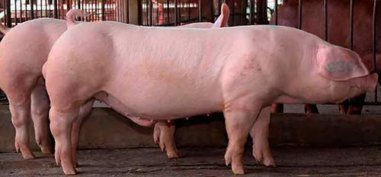
Група свиней універсального типу – проміжне положення між м’ясними і сальними тваринами.
За відгодівлі до живої маси 100­120 кг від них одержують майже однакову кількість м’яса і сала.

Slide 30
Існують два типи автоматичного обладнання для годівлі супоросних свиноматок.
У станках з фіксацією.
Система електронної годівлі.

Slide 31
Станок для підсисних свиноматок з поросятами повинен мати:
регулювання ширини станка як по передній, так і по задній частині;
регулювання загальної довжини станка;
можливість розсування станка в цілях створення максимально вільного місця для свиноматок;
спеціальні відкидні дуги на боковинах станка, які перешкоджають швидкому опусканню свиноматок і запобігають прідавлюванню поросят (при підйомі свиноматки дуги вільно піднімаються);
спеціальну «берложку» для поросят з електрообігрівом від ламп з інфрачервоним випромінюванням, які одночасно з обігрівом виконують дезінфікуючі функції;
можливість включення станків для опоросу в загальну систему автоматизованої роздачі корму з установкою індивідуальних доз годівлі для кожної свиноматки;
оснащення боксів для опоросу чашково­ніпельними напувалками для додаткового напування поросят.

Slide 32
Дорощування поросят здійснюють у спеціальних боксах, оснащених бункерними годівницями для годівлі уволю.
Переваги технології годівлі досхочу:
  свині споживають корму стільки, скільки їм потрібно для здійснення життєдіяльності та максимальних приростів;
  відсутній канібалізм, між свинями встановлюється ієрархія в часі і періодах годівлі;
  можливість необмеженого порційного харчування дозволяє уникнути переїдання та ожиріння у свиней;
  в процесі їжі тварина може дозовано пити, не відходячи від годівниці;
  слина, що попадає в годівницю, створює сприятливі умови для початку ферментації комбікорму;
  практично виключається ручна праця.

Slide 33
Останнім часом все більшого поширення набуває система від відгодівлі до бойні, поросят відгодовують в одному приміщенні від 7­8 до 100­110 кг, приміщення ферми розділене на бокси для утримання по 15­ 30 поросят в кожному.
Бокси на ділянці відгодівлі обладнані суцільною (60%) і щілинною (30­40%) підлогою.
Бокси доцільно оснащувати:
·регульованим навісом;
·системою обігріву підлоги;
·системою автоматичної годівлі і поїння;
·суцільною, дренажною та щілинною підлогою у зазначеній вище пропорції;
·водовипаровуючим охолодженням;
·зоною відпочинку з суцільною підлогою.

Slide 34
Свиней на відгодівлі і поросят на дорощуванні зазвичай годують уволю.
Годівля свиноматок з підсисними поросятами і холостих та поросних свиноматок: у першої групи проста годівниця (піддон) закріплена в огорожі, і в певний час в заданому об’ємі через дозатор туди подається корм.
Так само годуються і холості та поросні свиноматки при індивідуальному утриманні.
Годівля свиноматок при груповому утриманні: чітке згодовування кожній свиноматці їй дози, система кормораздачі обладнується індивідуальними дозуючими пристроями, які подають корм з такою швидкістю, що свиноматка поїдає його без можливості відходу до іншої годівниці.

Slide 35
Існують два варіанти комплектації системи сухої годівлі – система сухої годівлі з роздачею корму в об’ємні дозатори і
система сухої годівлі з роздачею корму в кормові автомати.
Для транспортування сипучих матеріалів застосовують транспортну спіраль.

Slide 36
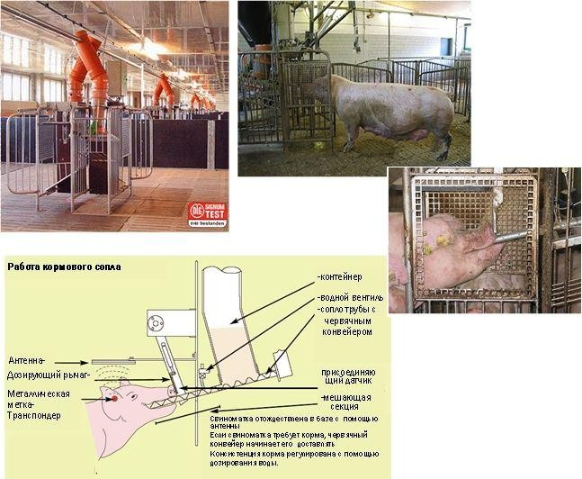
Автоматизована система рідкої годівлі свиней використовується на 35% всіх підприємств галузі в ЄС.
Основні переваги систем автоматизованої роздачі вологих і рідких кормів:
·можливість роботи в автоматичному режимі від вбудованого програматора.
економічність і ресурсозбереження;
·різке скорочення частки
ручної праці;
·простота експлуатації.

Slide 37
На малих фермах нерідко застосовується мікробіологічний метод обробки кормів, який забезпечує:
·можливість обробки різних малоцінних кормів, які мало або взагалі не застосовуються в промислових свинокомплексах;
·поліпшення фізіологічного стану тварин, уникнути випадків диспепсії, здоровий шкірний покрив тварин;
·достатньо ефективні прирости, починаючи з відбирання та враховуючи витрати на ферментацію;
·приготування кормів, що не вимагає від обслуговуючого персоналу особливих навичок, нетрудомісткий процес приготування.

Slide 38
Волога годівля може бути досить ефективною при наявності в господарствах власних або покупних рідких відходів переробки харчової сировини.
Вихід гнойових стоків з ферм зростає майже на 40% - додаткові витрати на зберігання і подальше використання гною для добрив.

Slide 39
Частка впливу мікроклімату на продуктивність тварин становить близько 25­30%.
Системи вентиляції і контролю мікроклімату в свинарських приміщеннях складаються з наступних основних базових елементів:
прилади обігріву: газові та дизельні теплогенератори; регістри і килимки водяного опалення; інфрачервоні випромінювачі;
витяжні пристрої: дахові шахти різної конфігурації; стінові вентилятори з жалюзями і без них; шахти, витягаючі повітря з гнойових каналів;
припливні пристрої: дахові шахти, стінові та стельові вікна­клапани, вікна з жалюзі і без них; перфоровані стелі;
протяжні вентилятори, установлені в приміщеннях;
комп’ютери клімат­контролю;
датчики температури і вологості.

Slide 40
Вплив температури у приміщенні на поведінку свиней на відгодівлі
Температура повітря в приміщенні | Зміни в поведінці
< 16 ºC | Тварини збираються в групи, збільшується товщина шпику, збільшується витрата кормів на теплорегуляцію, знижується приріст живої маси
> 16 ºC | Знижується зкупчення тварин
>18 ºC | Свині лежать на щільовій, а випорожнюються на цільній підлозі
> 19 ºC | Збільшуються випарювання вологи з поверхні тварин
> 20 ºC | Частішає дихання тварин, починається тепловий стрес
> 25 ºC | Знижується конверсія корму та приріст живої маси

Slide 41
Потреба у мінімальному повітрообміні для свиней
Групи тварин | Повітрообмін, м² на голову
 | Україна | Канада | Голландія
Кнури­виробники, 200 кг | 60 | 43 | 18
Свиноматки холості, 150 кг | 45 | 23 | 15
Свиноматки супоросні, 150 кг | 45 | 24 | 20
Свиноматки підсисні, 200 кг | 60 | 58 | 30
Поросята на дорощуванні, 7 кг | 2,1 | 2,88 | 3
Поросята на дорощуванні, 25 кг | 7,5 | 5,4 | 10
Свині на відгодівлі, 30 кг | 9 | 5,76 | 5
Свині на відгодівлі, 110 кг | 33 | 13,68 | 18

Slide 42
В усіх спеціалізованих свинарських господарствах і багатьох товарних свинарських фермах виробничі приміщення використовують за принципом «все зайнято все пусто”
За тривалістю санітарний розрив може бути різним.
Він встановлюється конкретною технологією від 2-3 днів до 2-3 тижнів.
У період санітарного розриву виконують роботи по очищенню підлоги, гнойових лотків, огорож, конструкцій і обладнання від гною та бруду, по ремонту або заміні деталей обладнання.

